Slide 1

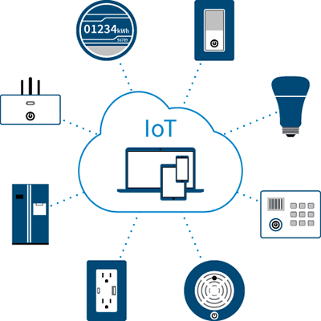
컴퓨터 공학부 SW 캡스톤 디자인
S1 – 7 IoT기반 에너지 매니저 시스템
기업 연계형 – Net-KTI
지도교수 : 김영곤 교수님
발표자 : 2016156003 김동혁 소프트웨어전공
팀장 : 김영민 (소프트웨어 전공) 2016156007
팀원 : 김동혁 (소프트웨어 전공) 2016156003
김재현 (소프트웨어 전공) 2016156009
이영채 (소프트웨어 전공) 2016156022

Slide 2
목차
1 작품 소개
4 시연영상
1-1 목적
1-2 구성도
2 H/W 소개
2-1 스마트 플러그 구성 / 기능
2-2 배전반 측정기 구성 / 기능
2-3 허브 구성 / 기능
3 S/W 소개
3-1 android Application
3-2 Windows app for Pos

Slide 3
작품 소개
Chapter 1

Slide 4
작품의 목적
1-1
1 개발 배경
NetKTI와의 연계로 주제 선정
장시간 사용하지않는 전력기구의 대기전력제어
손님 유무에 따라 에너지를 제어할 수 있는 IoT 환경구성
2 작품의 목표
“매장 내 전자제품을
모니터링 및 제어할 수 있는
에너지 매니지먼트 시스템 ”
4

Slide 5
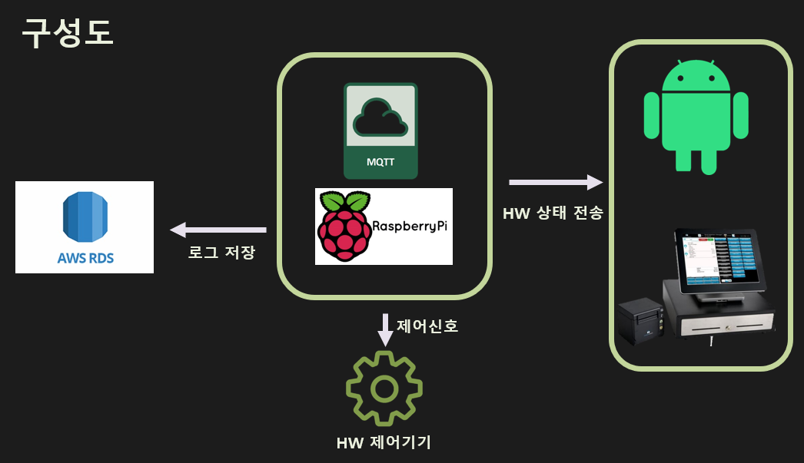
구성도
1-2
5

Slide 6
H/W 소개
Chapter 2

Slide 7
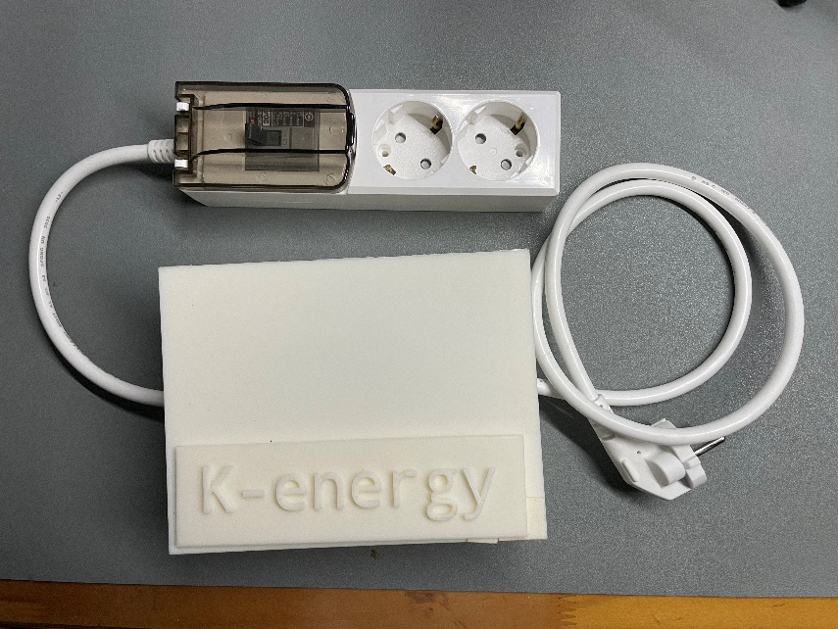
스마트 플러그
2-1
1 스마트 플러그 전체모습
본문 요약
상세항목의 내용
상세항목의 내용
2 내부 구성
와이파이 MCU보드
멀티플러그
전류센서
10A 릴레이 .. etc
3 기능
사용전력 모니터링
릴레이를 통한 원격 전원 차단기능
사용 전력과 전원 on/off로그를 DB에 저장
7

Slide 8
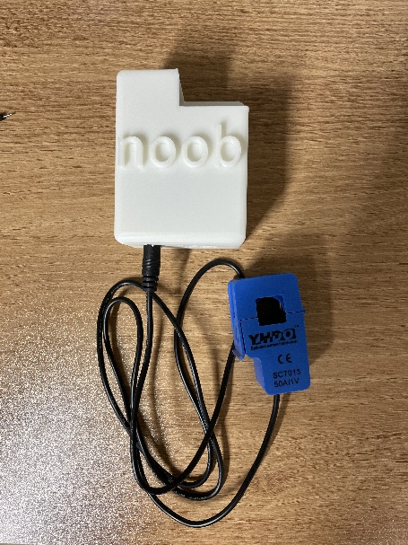
배전반 측정기
2-2
1 배전반 측정기 전체모습
본문 요약
2 내부 구성
상세항목의 내용
상세항목의 내용
와이파이 MCU보드
SCT-013 (전류측정 센서)
3 기능
사용전력 모니터링
4 특징
플러그를 사용할 수 없는 기기의 전력측정을 위함
Ex) 에어컨 , 간판 (3500W 이상 혹은 지리적위치)
8

Slide 9
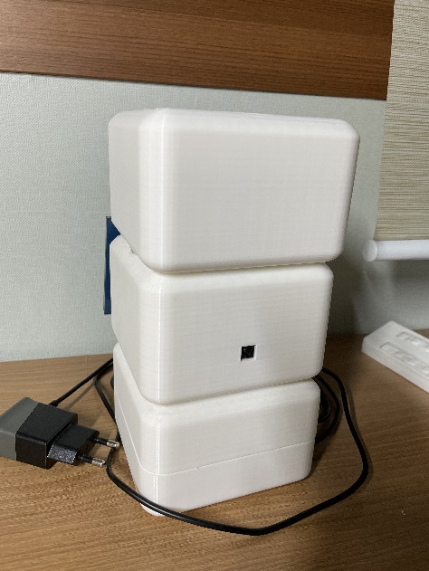
허브
2-3
1 허브전체모습
본문 요약
2 내부 구성
상세항목의 내용
상세항목의 내용
라즈베리파이 3B+
5MP 카메라
Lcd모니터
LED 인디케이터
와이파이 MCU보드
3 기능
HW에 제어신호를 보내는 MQTT 서버 역할 수행
모니터링 값을 사용자에게 보내주는 서버
카메라를 통한 매장 내 손님 수 파악
4 특징
프라이버시를 위한 녹화기능 X
얼굴인식과 모션인식을 합하여 보다 정확한 재실인원 파악기능
외부서버가 아닌 홈 네트워크 속에서 서버를 운영하기에 속도가 빠름
9

Slide 10
S/W 소개
Chapter 3

Slide 11
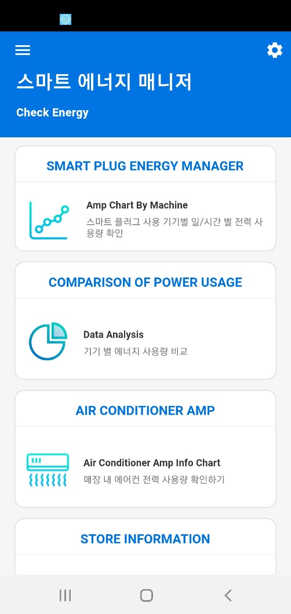
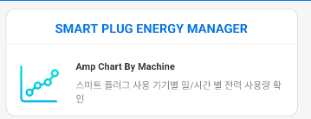
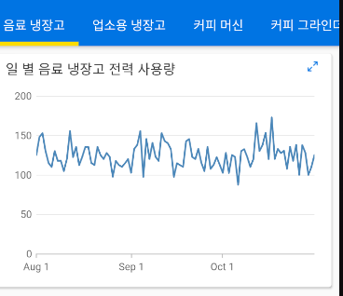
Android Application
3-1
1 어플리케이션 메인 스크린샷
2 주요 기능
Smart Plug Energy Manager
→ 스마트 플러그 순간전력데이터를 zoom-in/zoom-out 그래프로 출력함
11

Slide 12
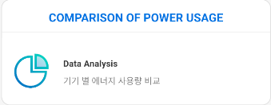
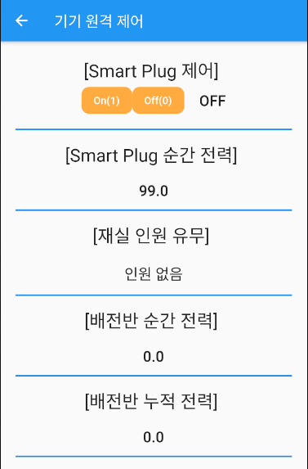
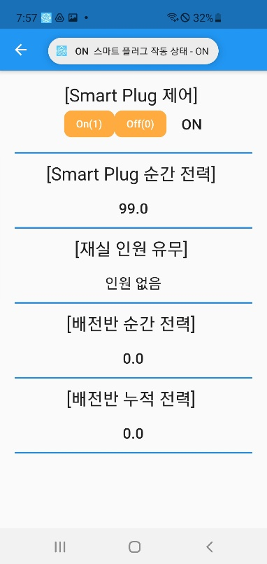
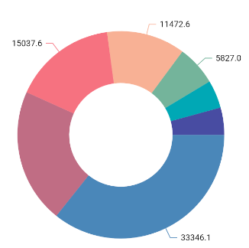
Android Application
3-1
2 주요 기능
Comparison Of Power User
→ 해당 데이터로 다양한 각도에서 그래프 정보 출력
→ 기기 별 에너지 사용량 비교 그래프 출력
기기원격제어
smart plug 제어 가능
스마트 플러그 on/off시 푸시 알림 수신
재실 인원 유무 파악
스마트플러그, 배전반 순간/누적 전력 표시
12

Slide 13
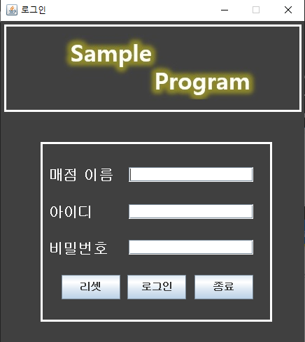
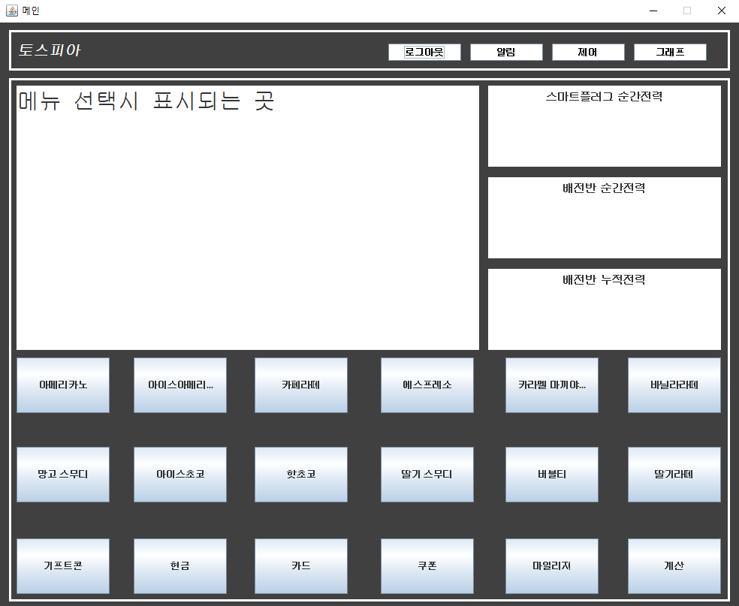
Client program in Pos
3-2
1 클라이언트 프로그램 스크린샷
13

Slide 14
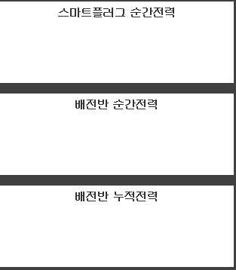
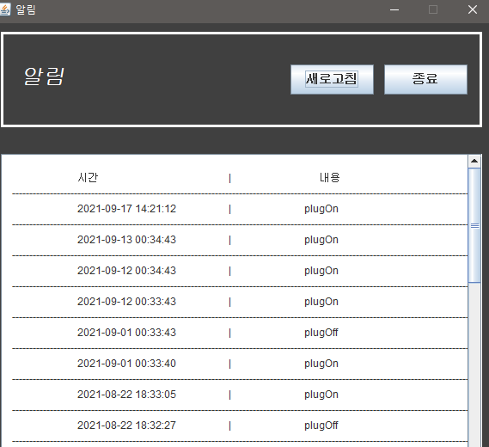
Client program in Pos
3-2
2 기능
전력값 출력
→ 스마트 플러그와 배전반에서 측정한 순간 전력과 누적전력을 화면에 실시간으로 출력
전원 기록 알림
→ 프로그램이 종료되어 있을 때 푸시 알림을 받을 수 없으므로 DB에 저장된 스마트 플러그의 활동을 보여줌
14

Slide 15
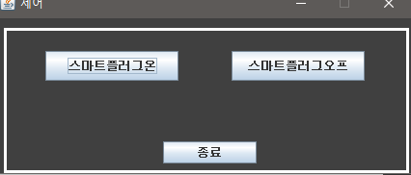
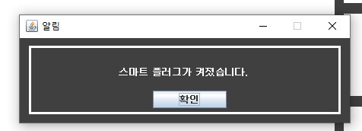
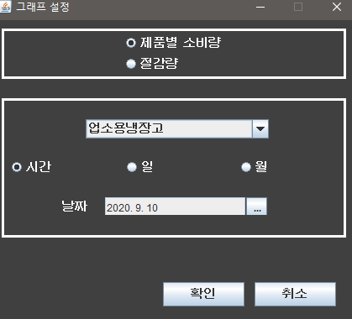
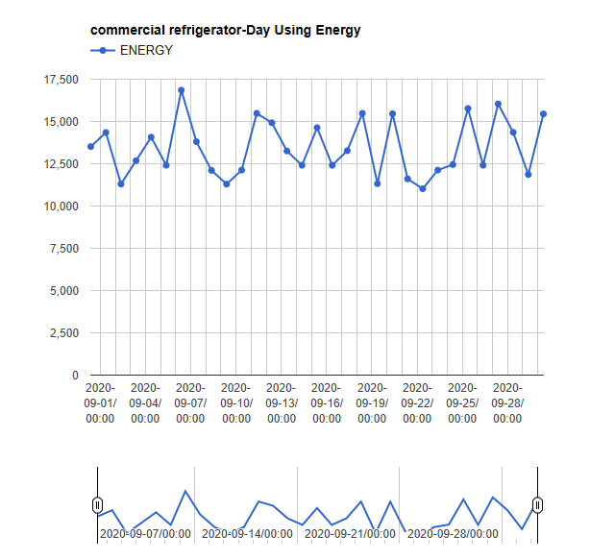
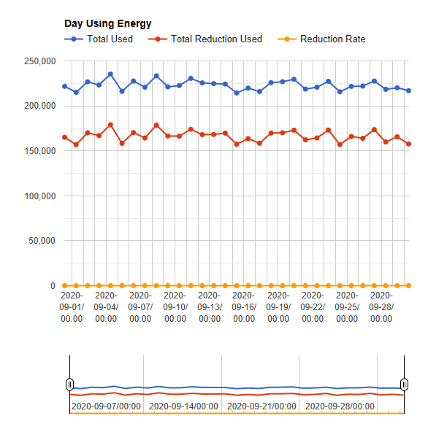
Client program in Pos
3-2
2 기능
기기원격제어
스마트 플러그 제어 가능
원격제어시 팝업을 통한 알림
그래프 출력
제품별, 시간/일/월을 기준으로 전력 사용량을 그래프로 표현
15

Slide 16
시연 영상
Chapter 4

Slide 17
감사합니다.

